Slide 1
Необыкновенные растения
Учитель: Шкуратова Елена Юрьевна
МОУ КоптевскаяООШ
2018г.

Slide 2
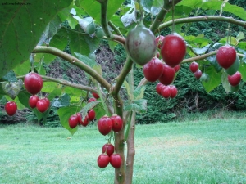
Дерево-помидор

Slide 3
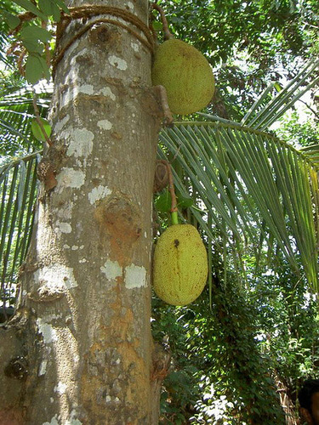
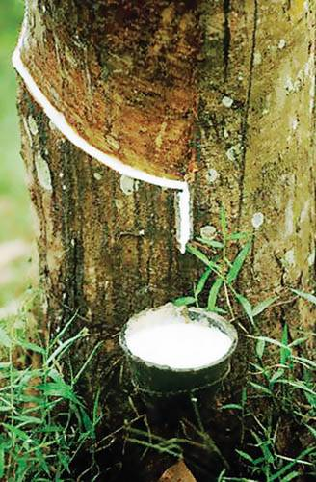
Молочное дерево

Slide 4
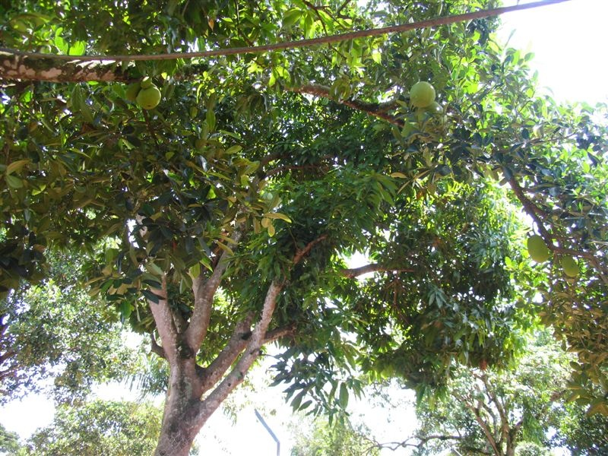
Авокадо

Slide 5
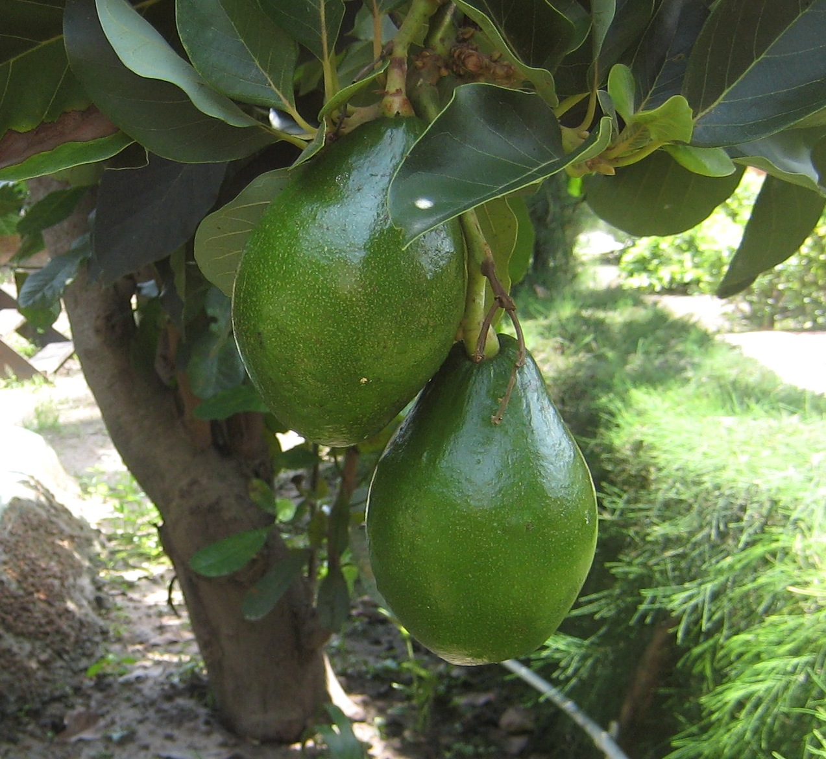
Авокадо

Slide 6
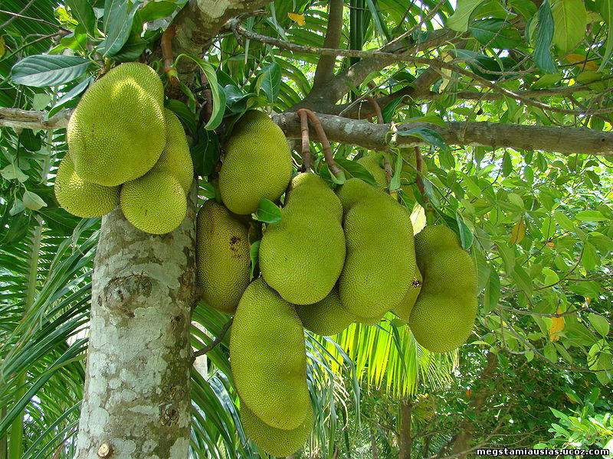
Хлебное дерево

Slide 7
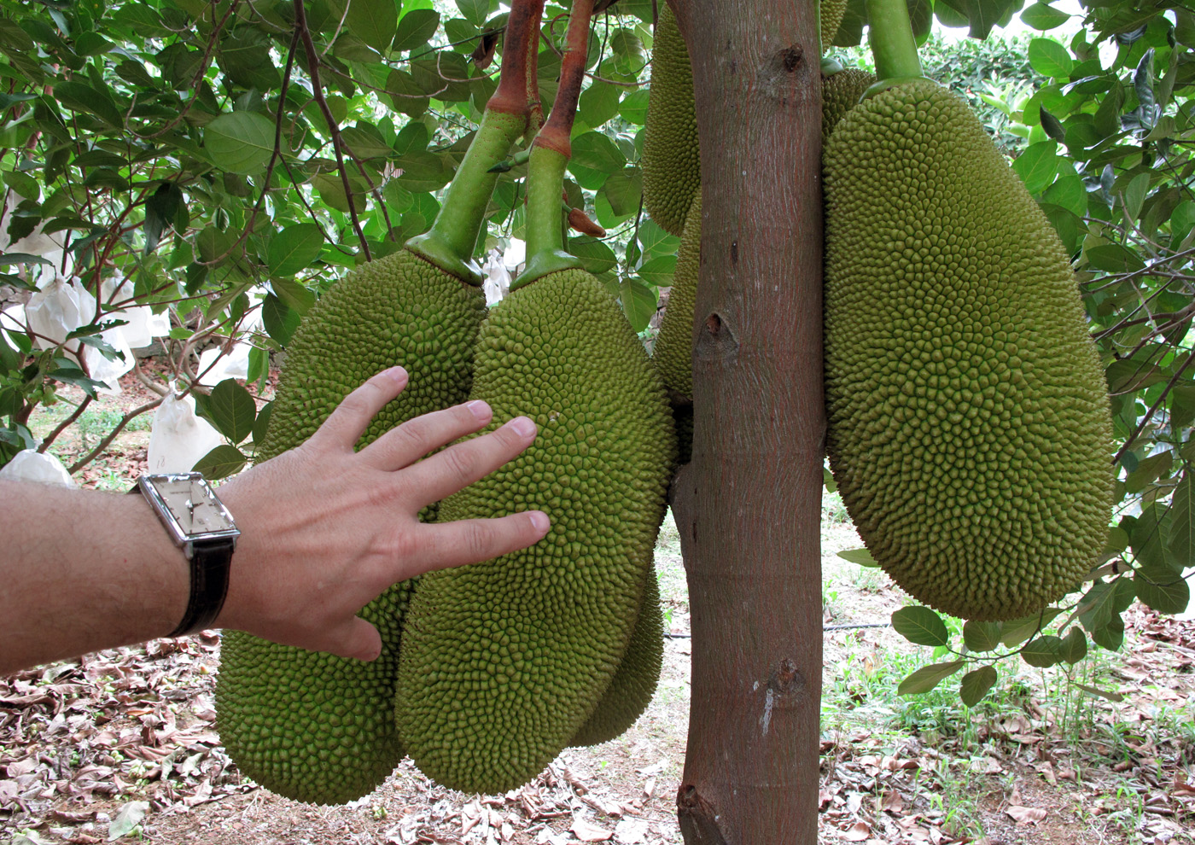
Хлебное дерево

Slide 8
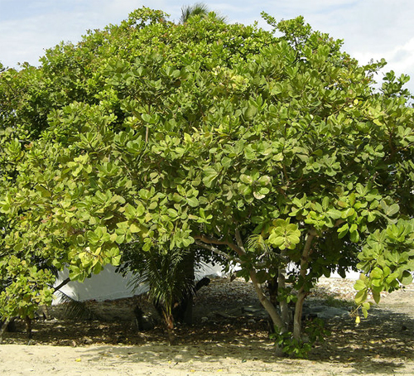
Конфетное дерево

Slide 9
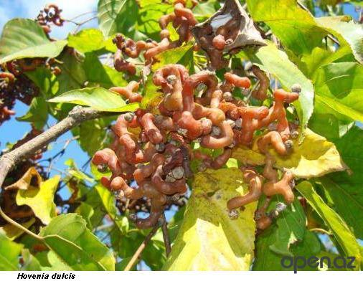
Конфетное дерево

Slide 10
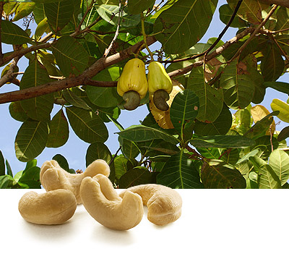
Кажу (кешью)

Slide 11
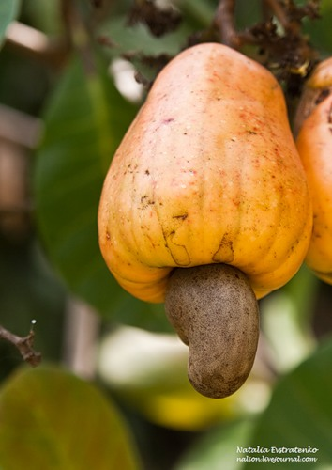
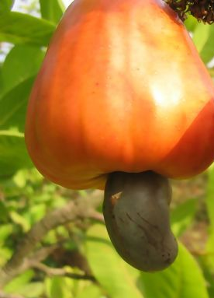
Кажу (кешью)

Slide 12
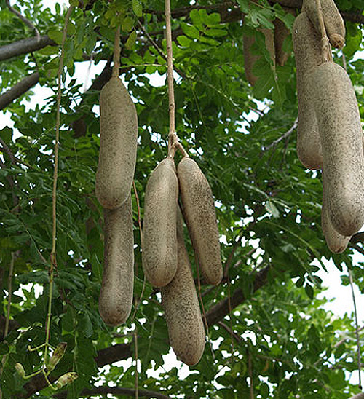
Колбасное дерево

Slide 13
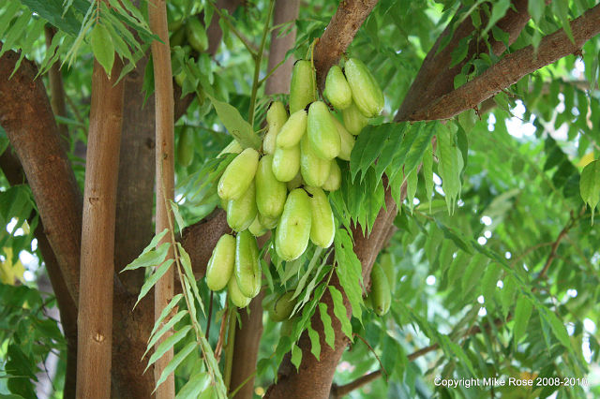
Огуречное дерево

Slide 14
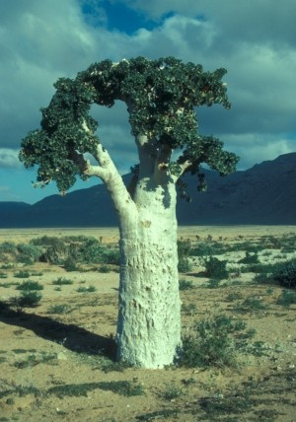
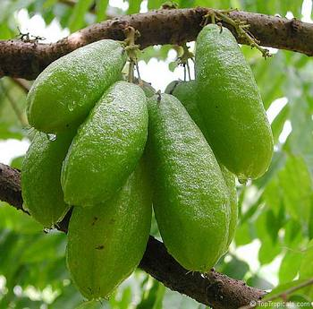
Огуречное дерево

Slide 15
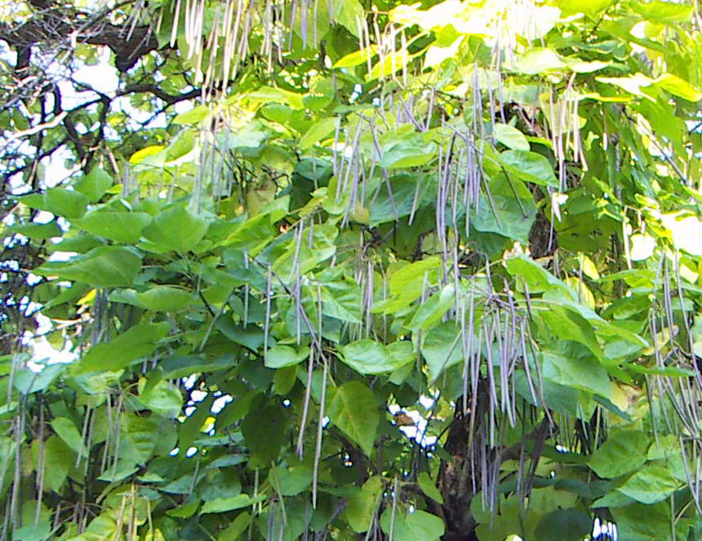
Макаронное дерево

Slide 16
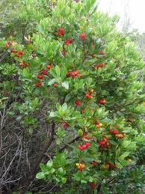
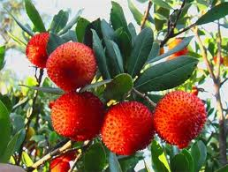
Земляничное дерево

Slide 17
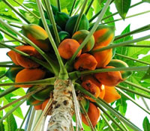
Дынное дерево

Slide 18
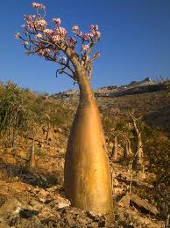
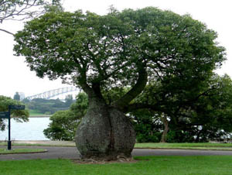
Бутылочное дерево

Slide 19
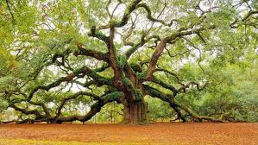
Дерево - осьминог

Slide 20
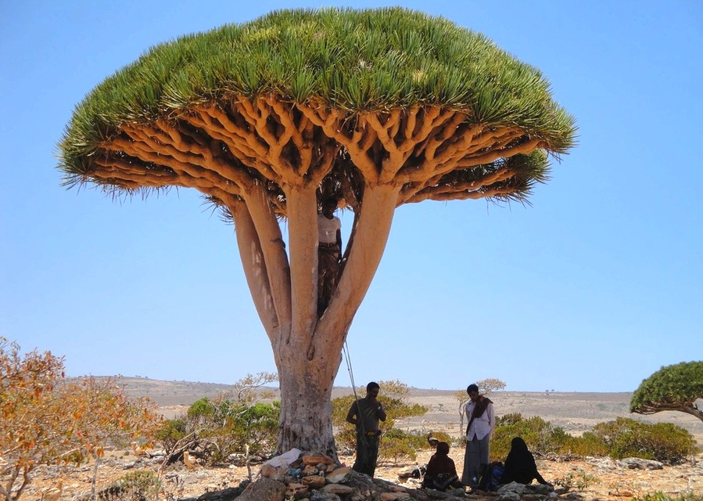
Драконово дерево

Slide 21
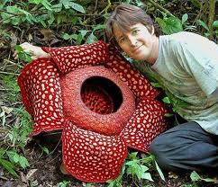
Раффлезия Арнольди

Slide 22
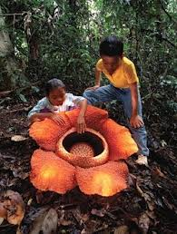
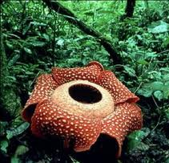
Раффлезия Арнольди

Slide 23
Вывод
1.Растительный мир Земли очень богат и разнообразен.
2.На Земле растёт много необыкновенных растений, удивляющих нас своими необычными плодами, свойствами и формой.
3.Нужно любить и изучать природу нашей планеты, это очень интересно и познавательно.

Slide 24
Конец

